Slide 1

ブライソン ～吉川部長の喜ぶもの～
チームおっさん
吉野 毅 江田 隆志 山崎 修一 榮 高太郎 坂田 慎太郎

Slide 2
きゃばまん
吉川部長といえば？

Slide 3
機能

Slide 4
制作物紹介

Slide 5
実は裏テーマが！

Slide 6
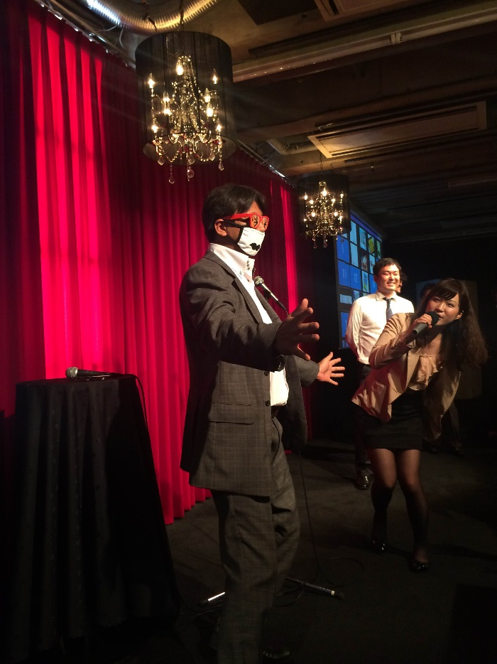
ご清聴ありがとうございました

